Slide 1

Фильтры Агеон в АРГО
ИП Столярова Т.И.

Slide 2

У меня к вам есть новости

Slide 3

и несколько секретов.
Вся сегодняшняя информация проверена за 15 лет моей научной работы и согласована с Минздравом.

Slide 4
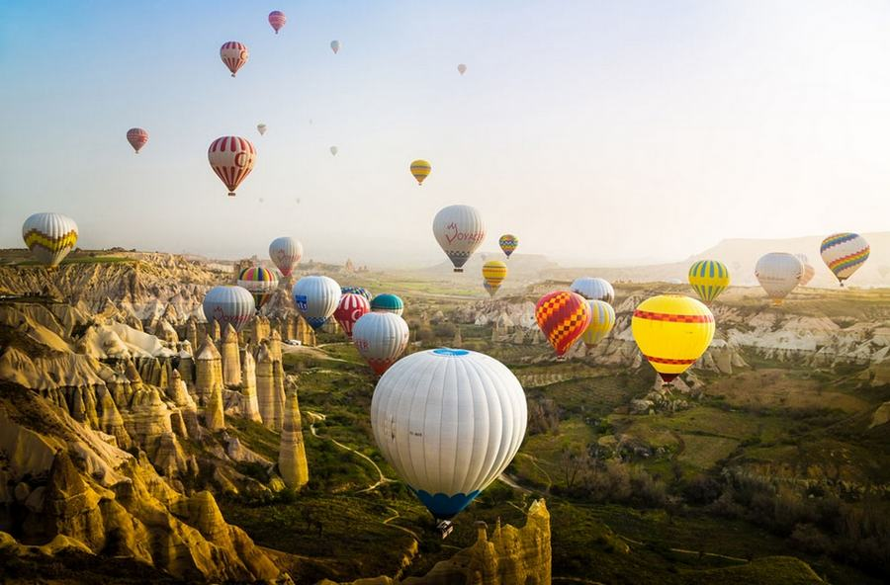
Вы сами решите, хорошие это новости или очень хорошие.

Slide 5
Ошибка
Просто ошибка

Slide 6
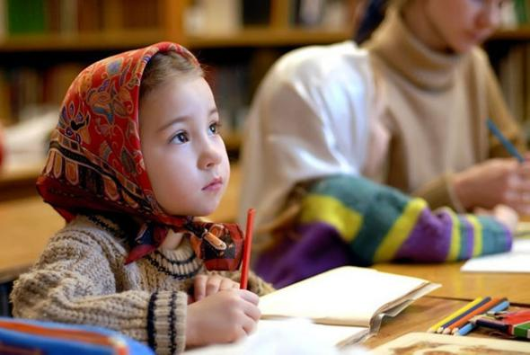
И вам и мне рассказывали о семи смертных ошибках

Slide 7
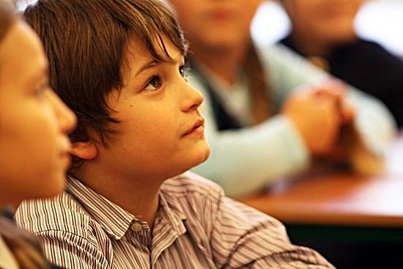
И утаили, не сказали что смертный грех-ошибка всего один!!!!!

Slide 8
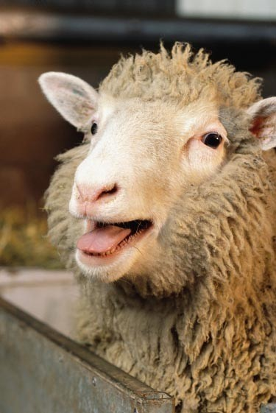
ЭТО НЕВЕЖЕСТВО
– отсутствие знаний

Slide 9
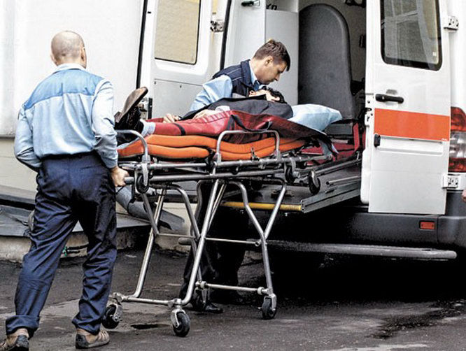
Именно отсутствие знаний порождает остальные смертные ошибки.

Slide 10
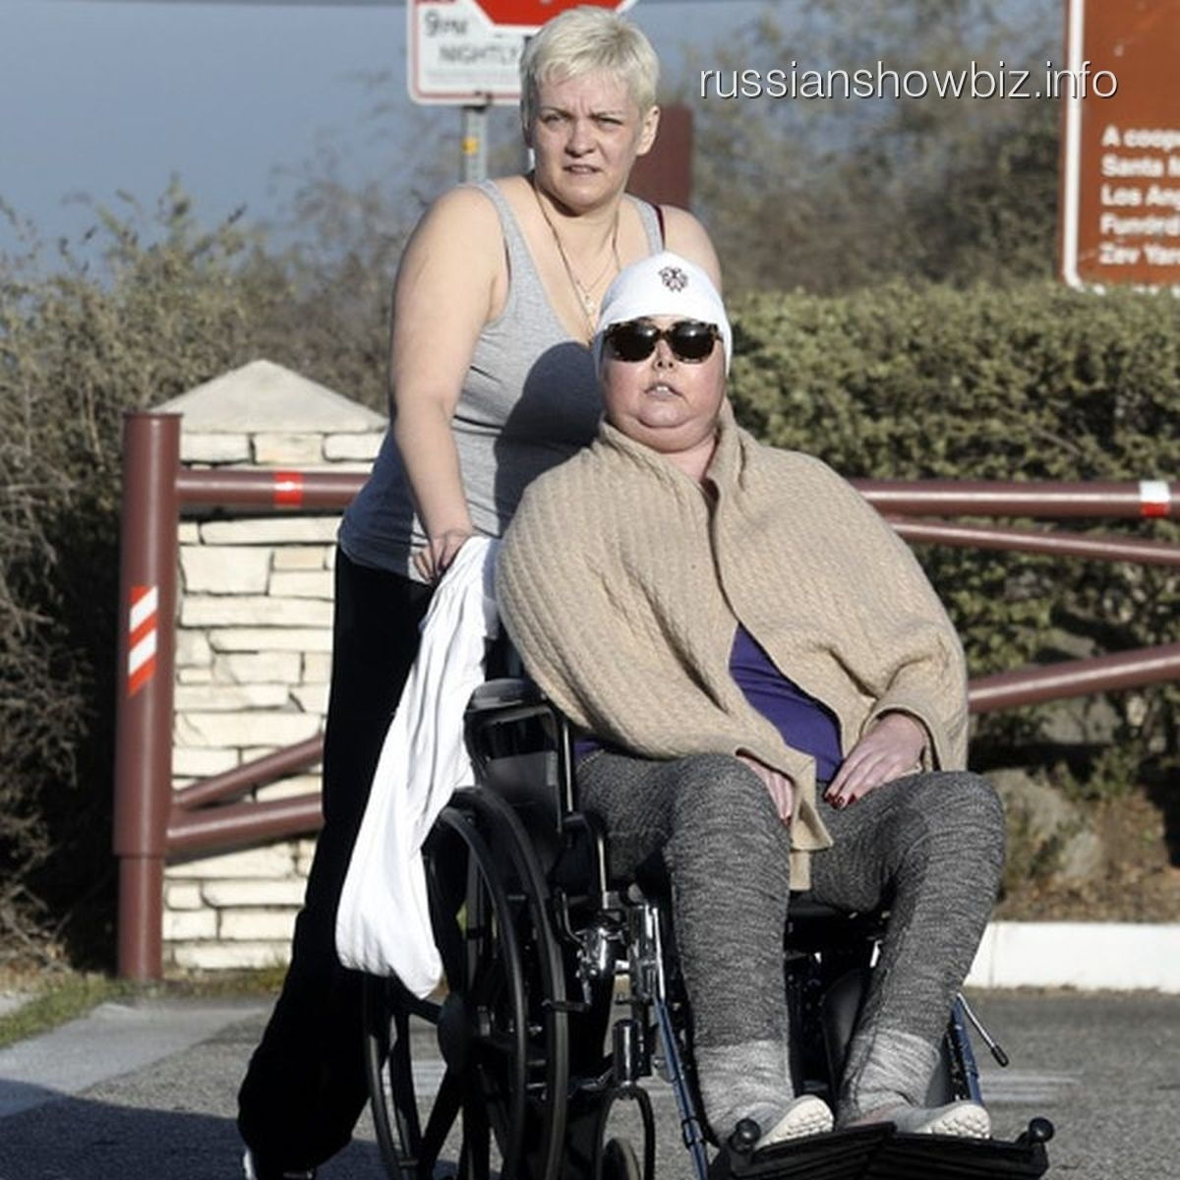
Именно отсутствие знаний порождает остальные смертные ошибки.

Slide 11
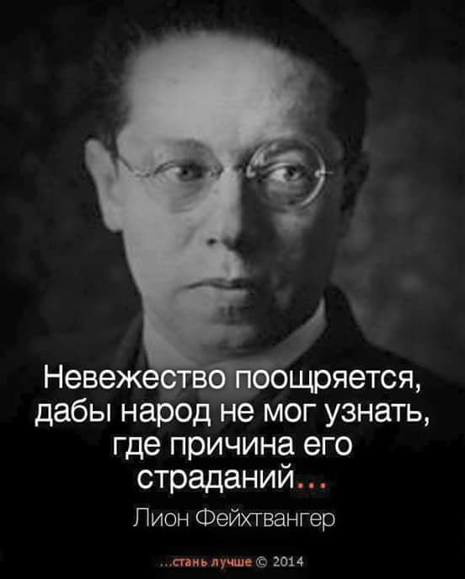

Slide 12
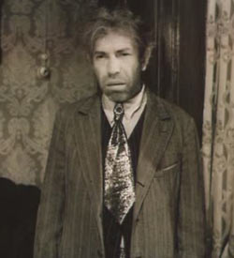
Невежество может выглядеть так.

Slide 13
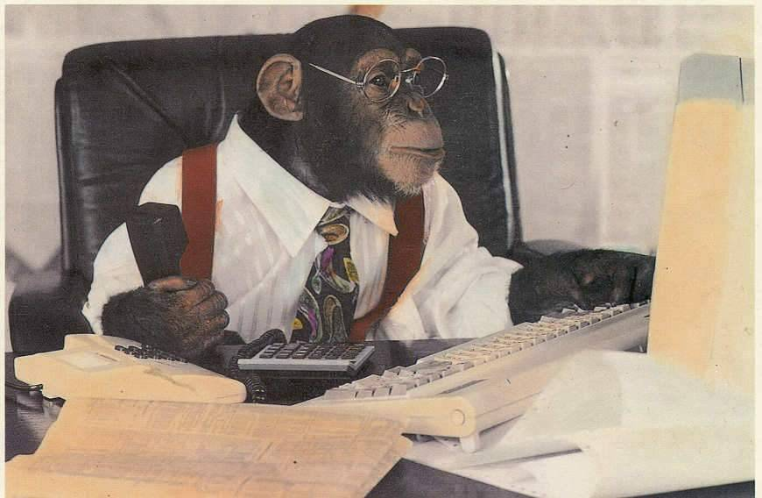
Или вот так

Slide 14
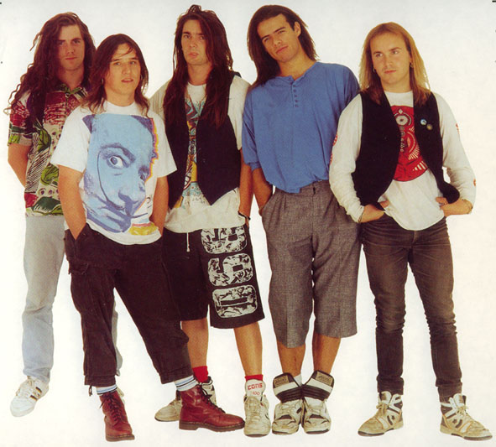
и очень модно

Slide 15
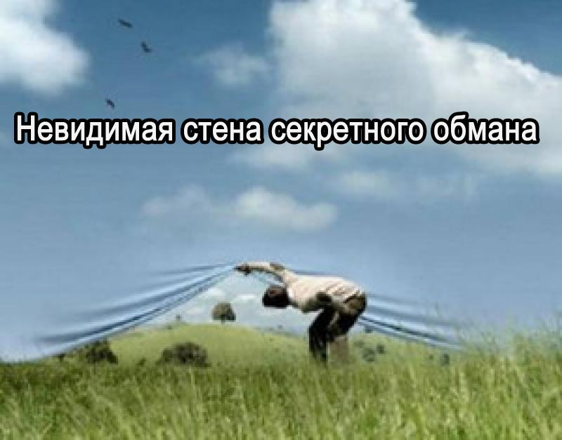
Это очень важный секрет!!!
Это очень важный секрет!

Slide 16
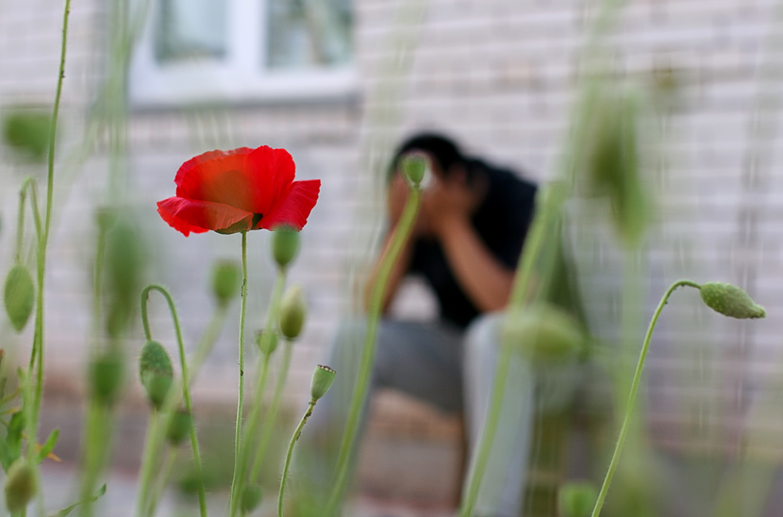
«-О-О- О!!! Если бы я знал это раньше!!!»

Slide 17
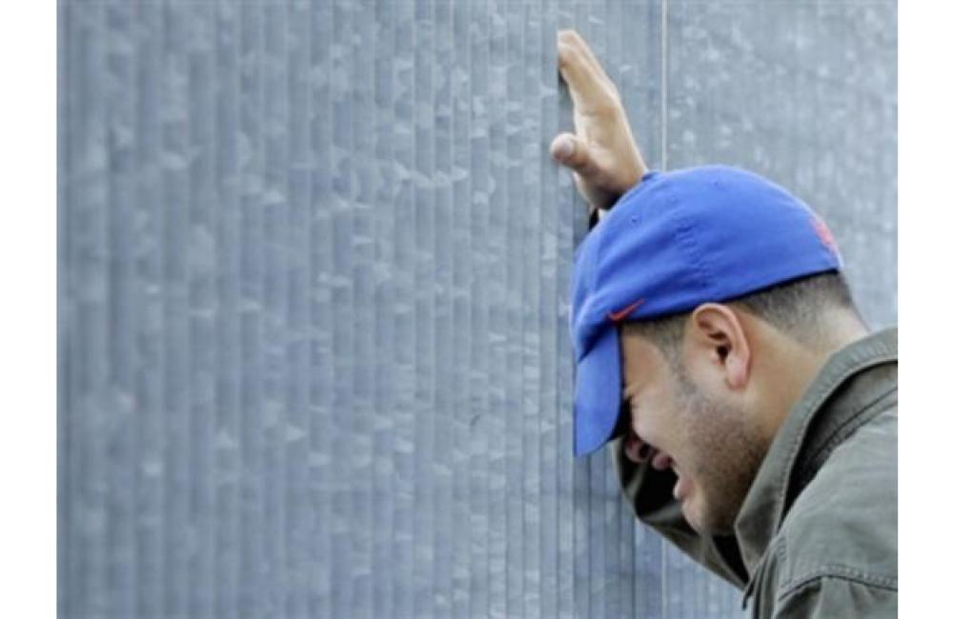
Если бы я знал!!......

Slide 18
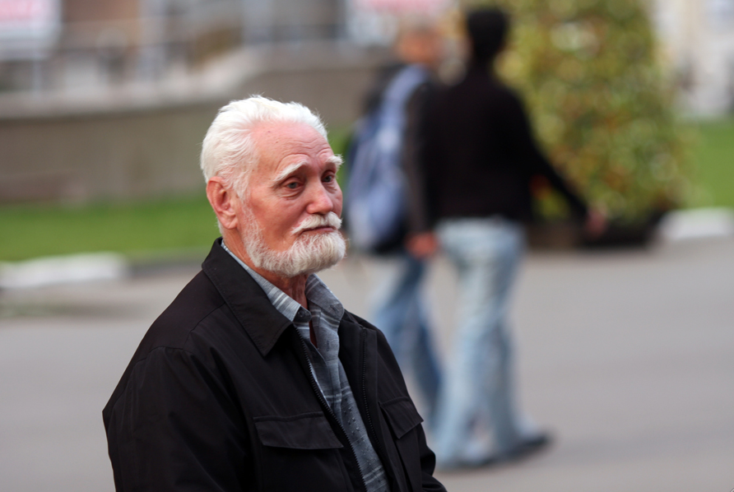

Slide 19
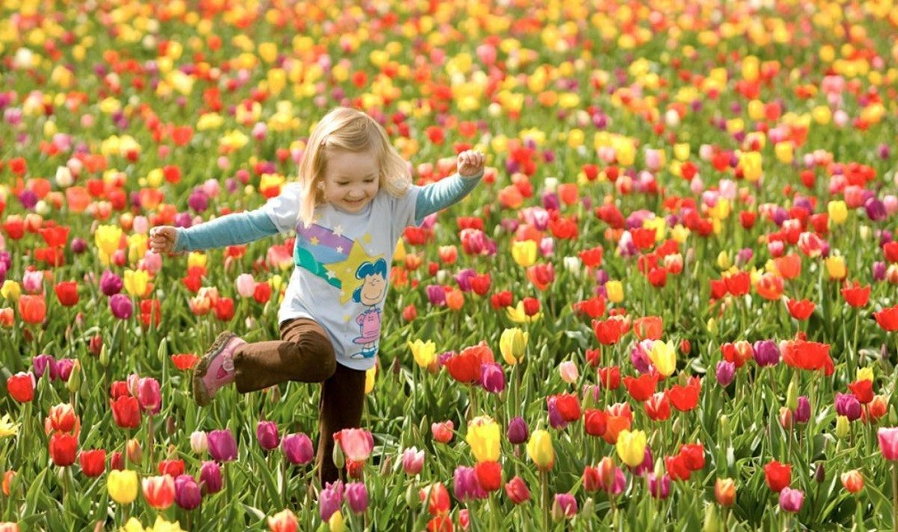
Сегодня я здесь, что бы вы избежали огорчений и даже трагедий.

Slide 20
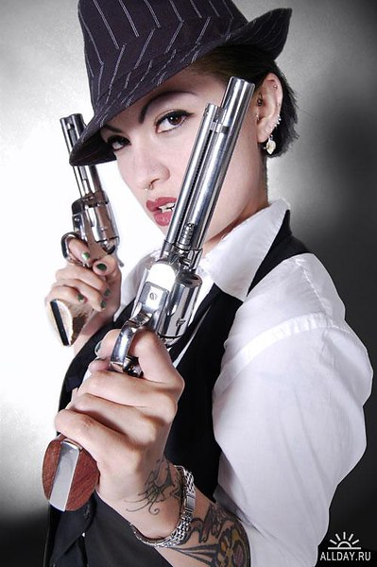
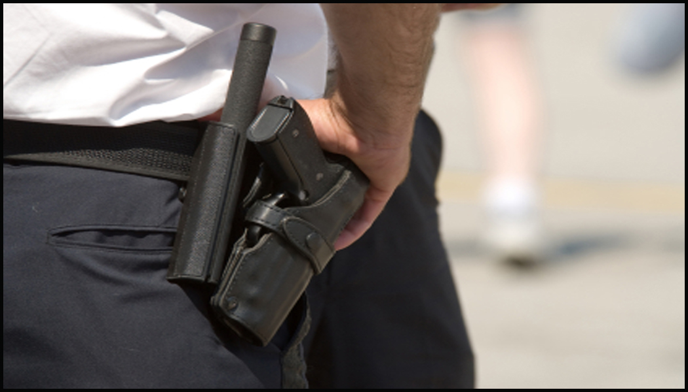
Теперь вы будете вооруженные моим опытом.

Slide 21
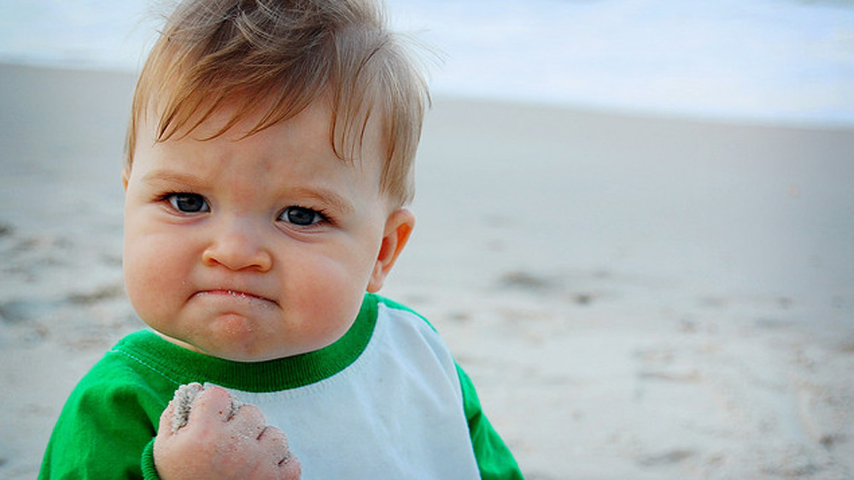
Это хорошая новость!!!

Slide 22

Ещё несколько секретов, которые от вас очень тщательно скрывают.

Slide 23

Самое важное в жизни – здоровье, любовь, успех.

Slide 24

Невидимый ураган разрушения

Slide 25
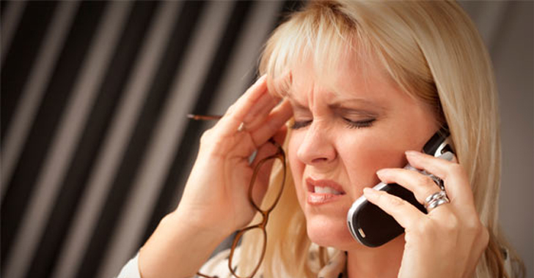
Невидимый ураган разрушения

Slide 26
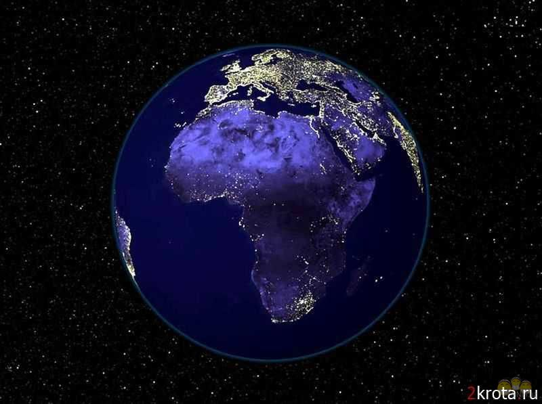
Электромагнитный ураган на всем человечеством

Slide 27
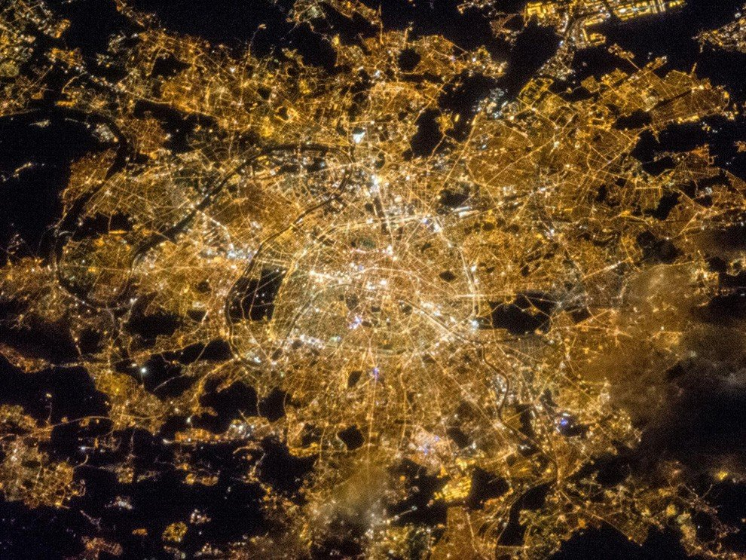
Люди погружены в электромагнитный ураган в городах.

Slide 28
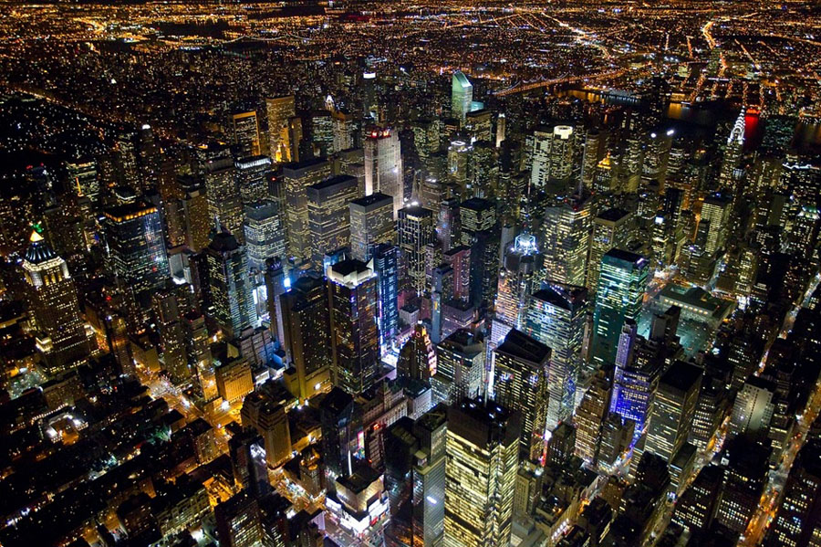
Электромагнитный ураган в каждом доме.

Slide 29
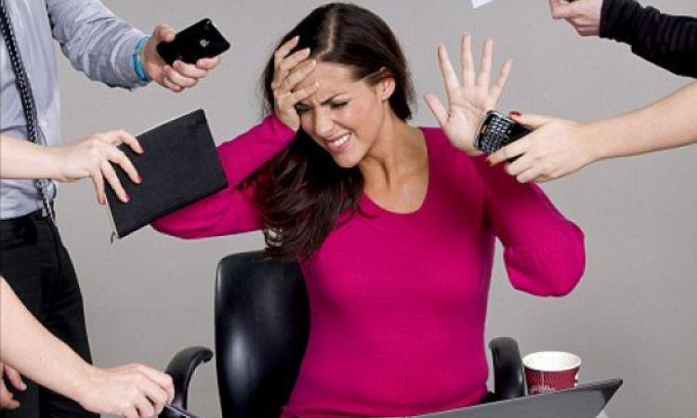
В каждой голове.

Slide 30
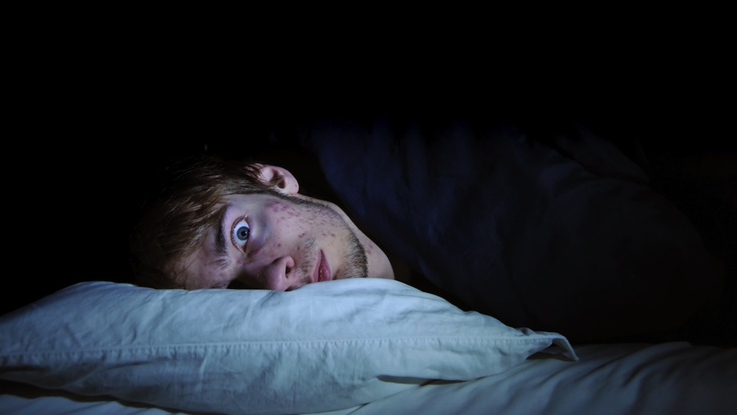
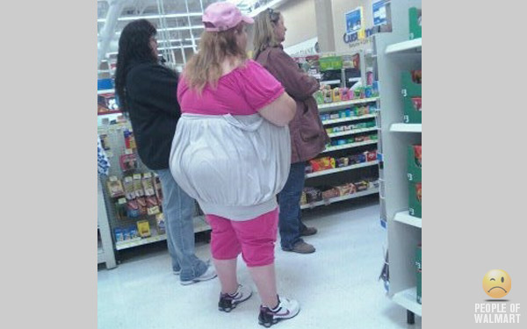
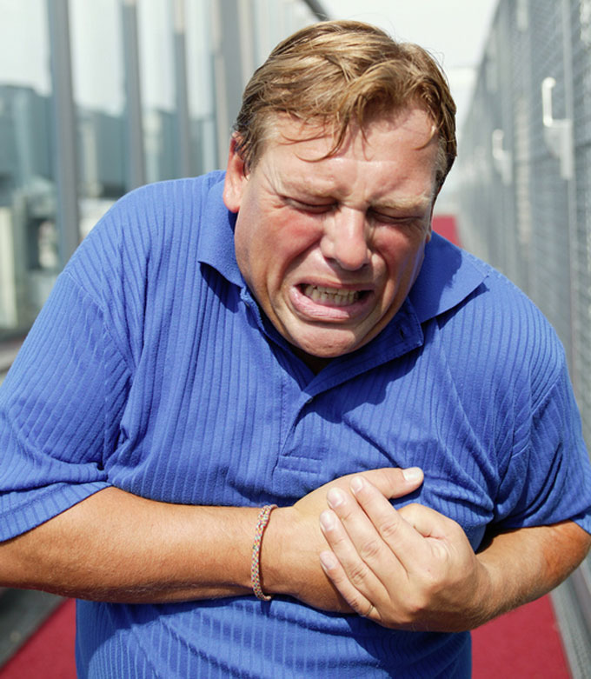
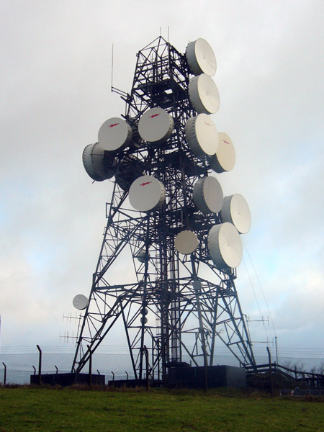
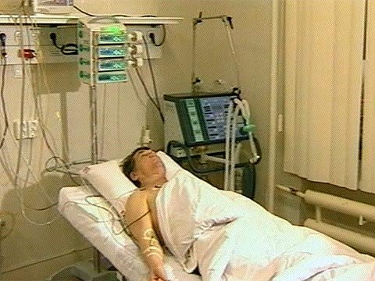

Slide 31
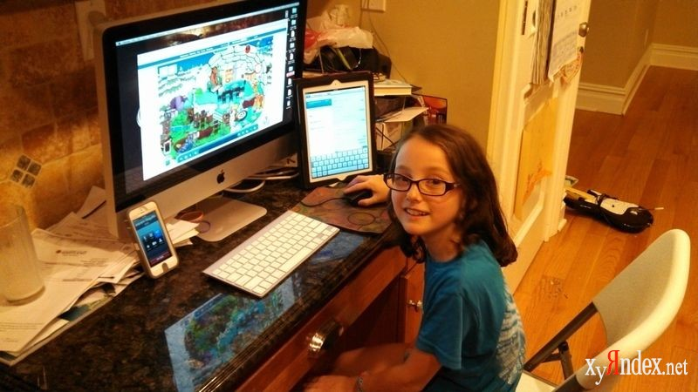
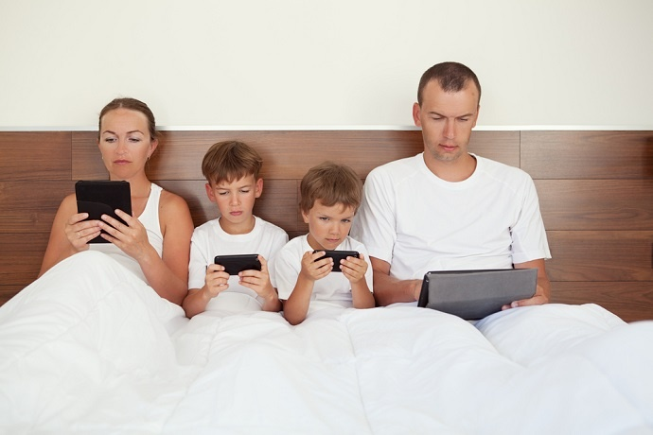
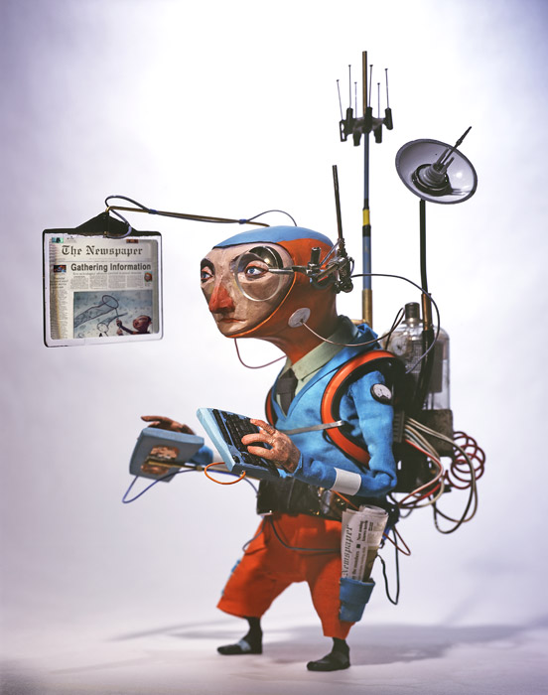
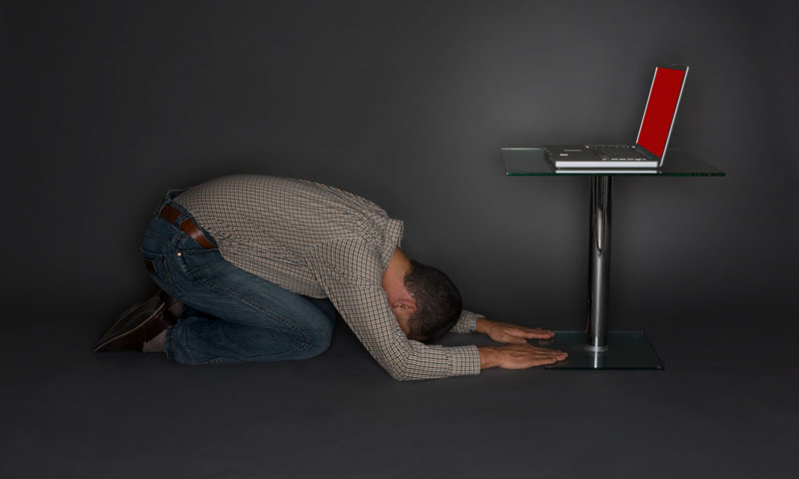

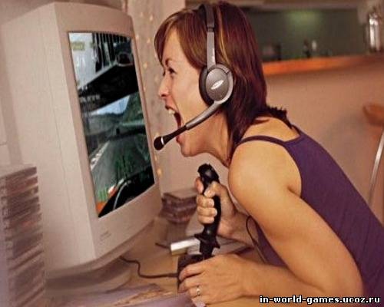

Slide 32
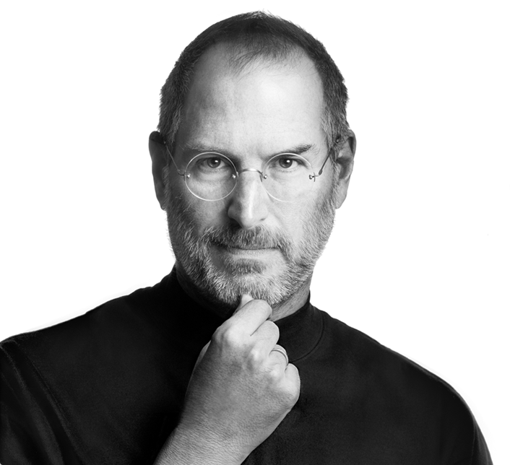
Производители гаджетов знают правду

Slide 33
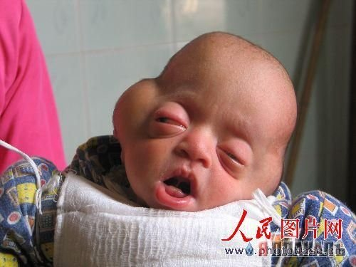
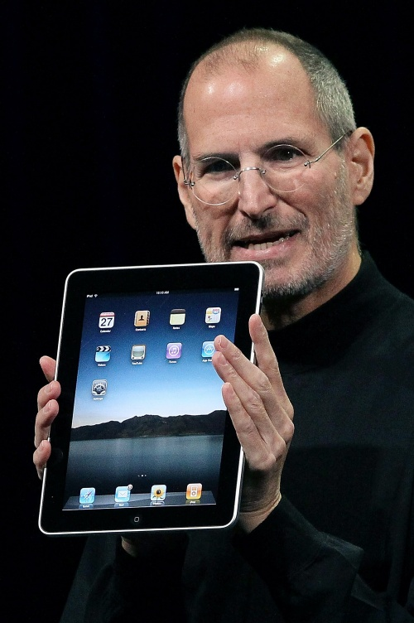
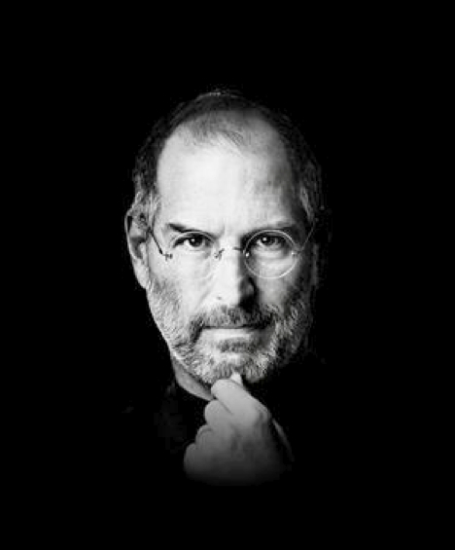
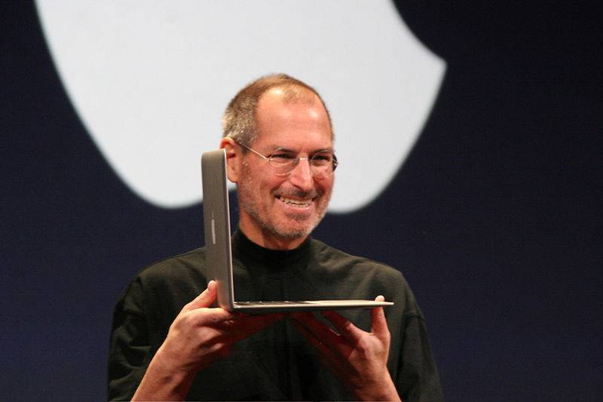
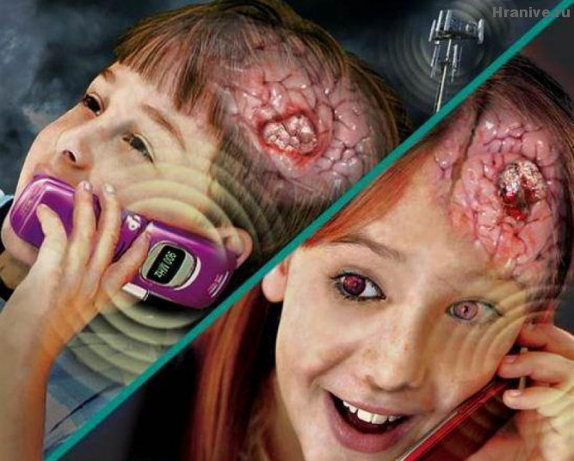
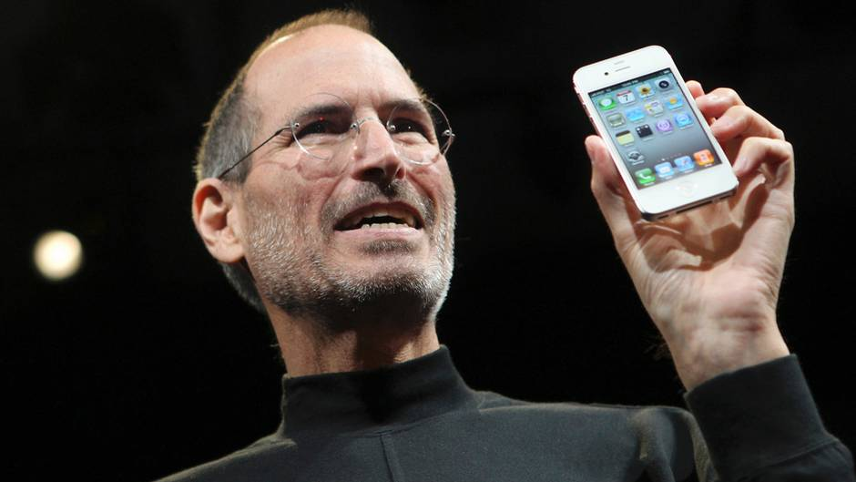
Они знают правду..

Slide 34
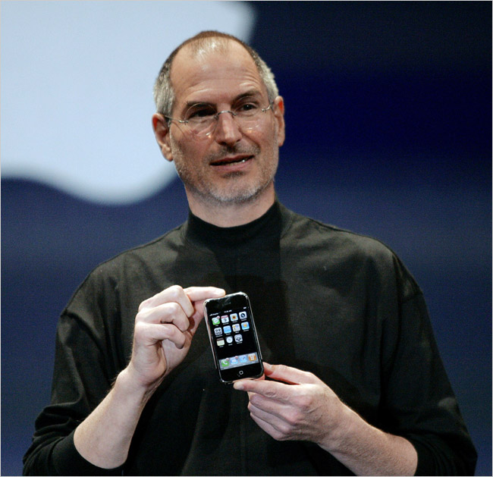
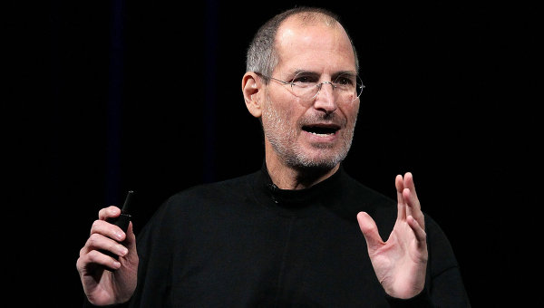
Своим детям я запретил играть с Айпадами и Айфонами.
………… Стив Джобс
Это мой секрет

Slide 35
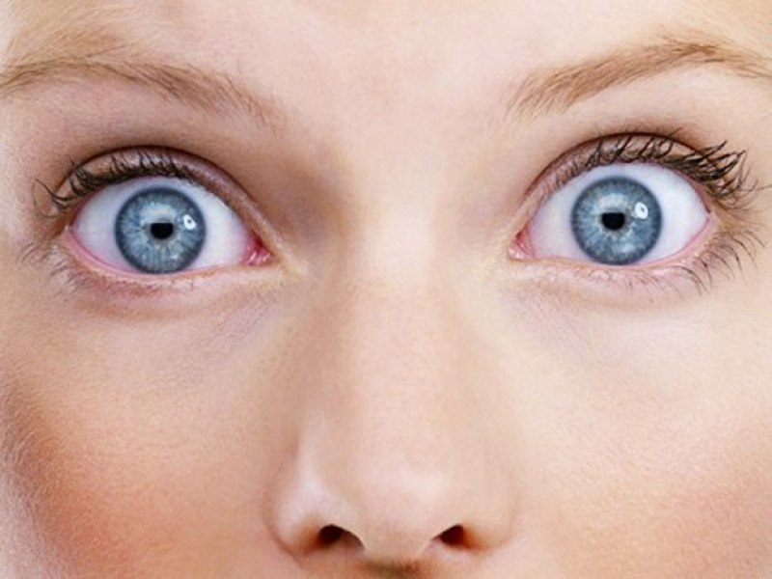
ПОРА ОТКРЫТЬ ГЛАЗА НА ЭТУ ПРАВДУ.

Slide 36
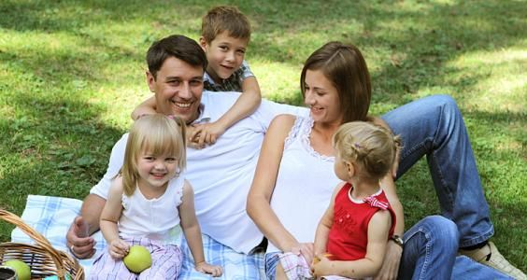
Ваши здоровье, любовь и успех нуждаются в защите.

Slide 37
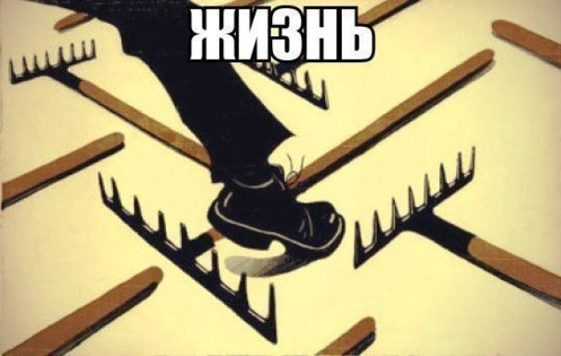

Slide 38

Теперь очень хорошие новости.

Slide 39



Slide 40
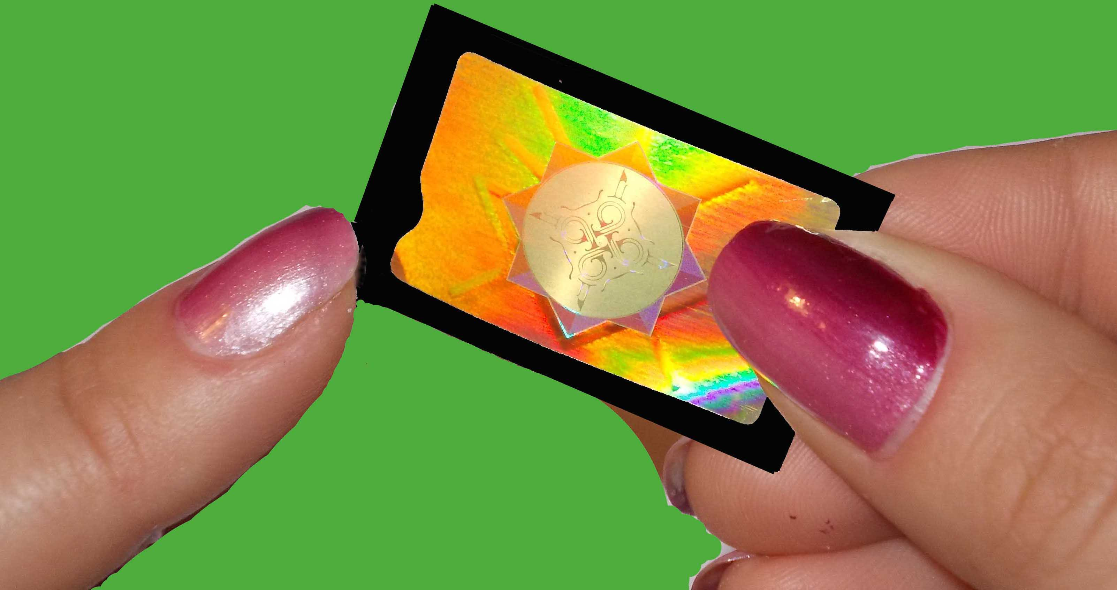
Надёжно, эффективно, проверено, доступно.

Slide 41

Всё уже хорошо

Slide 42
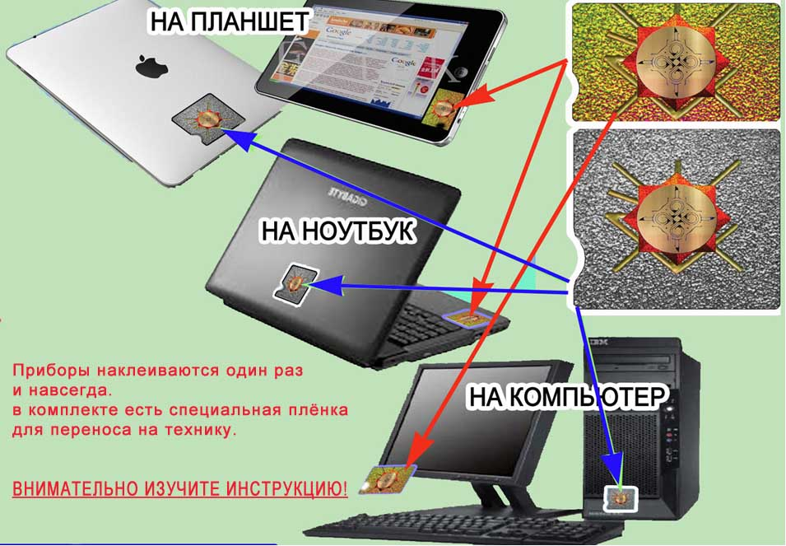

Slide 43
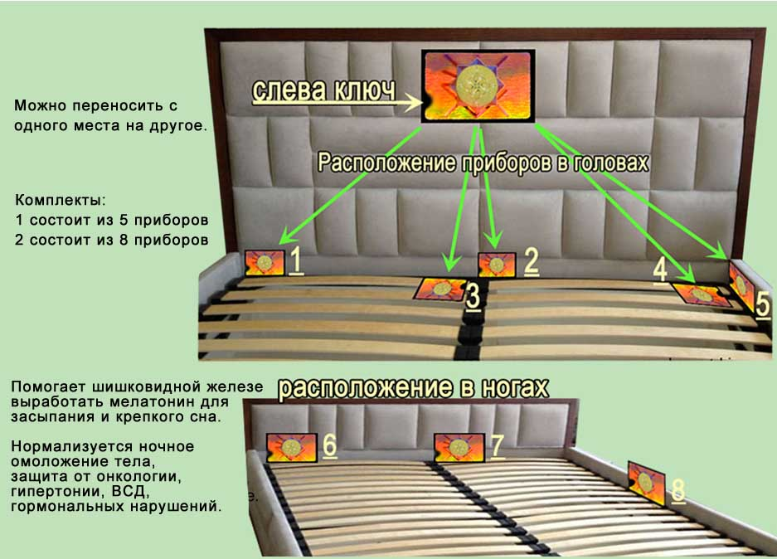

Slide 44

Кто с фильтрами Агеон сегодня!?

Slide 45
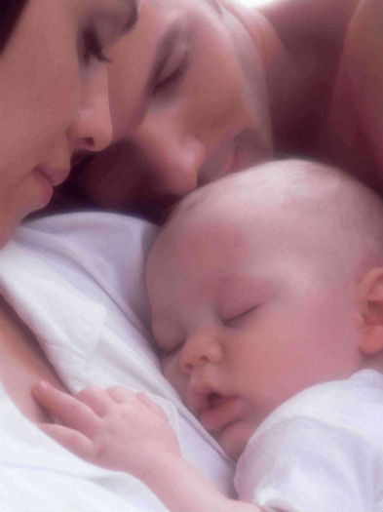
Осознание мудрости защитить самое ценное
Здоровье
Любовь
Успех

Slide 46
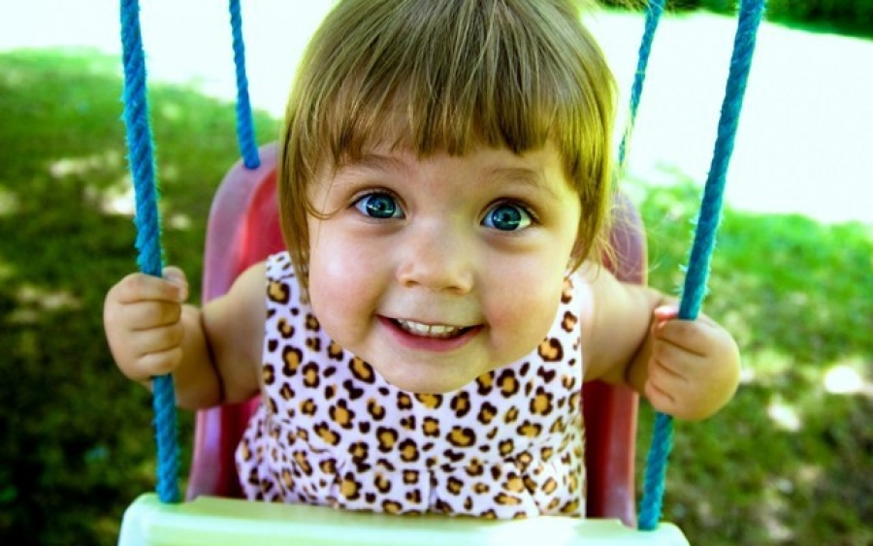
С Агеон мы сильнее в настоящем и будущем.

Slide 47


Slide 48


Slide 49


Slide 50



Slide 51
Но это ещё не всё.
Теперь очень хорошие новости.

Slide 52

Вы сейчас стали мудрее

Slide 53

Вы способны теперь защитить самое ценное !!!

Slide 54

Теперь мы мудрее и сильнее излучения

Slide 55

Вместе с АРГО защитим народы России

